Slide 1
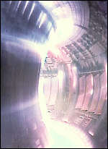
NEVTRONSKA DIAGNOSTIKA V FUZIJSKIH TOKAMAKIH
Mentor: doc. dr. Luka Snoj
Somentor: Žiga Štancar, mag. jedr. teh.

Slide 2
Vsebine
Kaj je fuzija?
Tokamak JET
Pomen nevtronov v fuziji
Nevtronska diagnostika na tokamaku JET

Slide 3
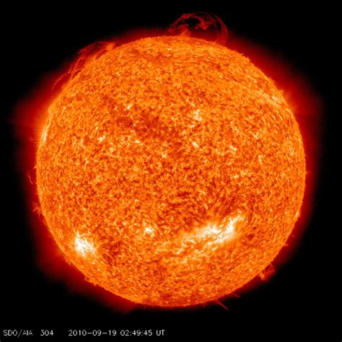
1.FUZIJA
Od kod ideja o pridobivanju energije z zlivanjem jeder?
Jedrsko zlivanje ali fuzija je jedrska reakcija, pri kateri se dve lahki jedri združita v težje jedro, pri čemer se sprosti energija.
V Soncu se zliva vodik -> velika gostota

Slide 4
Fuzijske reakcije
D + D → He + n(2.5 MeV ) D + D → T + p D + T → He(3.5MeV) + n(14 MeV )

Slide 5
Presek -> σ, enota barn: 10¯²⁴cm¯².
Graf je zvezen -> reakcije niso pragovne
Vrh -> optimalna vpadna energija delcev -> temperatura, ki jo mora plazma imeti
T(tokamak)> 5*T(sončeva sredica)
Visoka T-> gorivo mora biti v plazemskem stanju

Slide 6
2.TOKAMAK
Plazmo moramo nekje zadrževati -> magnetno zadrževanje
Magnetno zadrževanje:
stiskanje in usmerjanje plazme
najbolje se obnese v toroidalnem tokamaku-> nima koncev -> magnetno polje le v notranjosti
V seminarju obravnavamo tokamak JET (= Joint European Torus)

Slide 7
Magnetno zadrževanje
Najpreprostejše polje je t.i. toroidalno magnetno polje, plazma pa v takem polju ne more biti v ravnovesju!
Dodamo poloidalno magnetno polje
Toroidalno+poloidalno magnetno polje= polje v obliki vijačnice
V vijačnem polju je plazma lahko v ravnovesju

Slide 8
Vakuumska posoda
Osrčje tokamaka
V njej je tlak velikosti 10^-6 bar oz. milijoninka atmosfere
V njej se nahaja plazma
Je toroidalne oblike s presekom v obliki črke D
Radij = 3 m, presek =2.5 m, višina = 4.2 m.

Slide 9
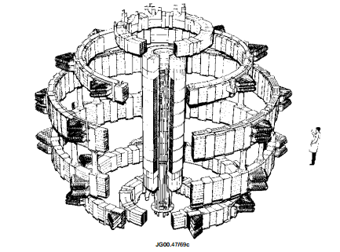
Magnetne tuljave
Toroidalne tuljave:
32 tuljav v obliki črke D
Tok 51 MA -> vodno hlajenje
Poloidalne tuljave
Vodoravne krožne tuljave
Skrbijo za pravilno obliko plazme

Slide 10
Transformator
Primarno navitje je sredinska navpična tuljava
Sekundarno navitje sestavlja osem krakov
Generira tok, ki teče skozi plazmo
Ker se transformator prazni eksponencialno, lahko JET deluje samo v pulzih – 1 pulz (60 s) na 20 minut.

Slide 11
2.4 Segrevanje plazme
Tok skozi plazmo -> Ohmsko gretje plazme. Upor pa pada s T:
-> Ohmsko gretje plazme lahko izkoriščamo le do T=10^5 K
Vbrizganje nevtralnih žarkov: NBI (Neutral Beam Injection)
Radiofrekvenčno gretje (ionska ciklotronska frekvenca)
Nenadno stiskanje (poleg višje temperature dosežemo še višjo gostoto)

Slide 12
Lawsonov kriterij
D + T → He(3.5MeV) + n(14 MeV )
Čimvečja fuzijska moč -> optimalen produkt
Enačimo moč delcev α in plazmino izgubo moči -> pogoj za vžig plazme

Slide 13
3. Pomen nevtronov v fuziji
Nevtroni nosijo s sabo veliko informacij o stanju plazme, saj lahko nemoteno zapustijo magnetno polje, ki plazmo zadržuje.
Pomembni so s stališča :
Določanja fuzijske moči
Ugotavljanja sevalnih poškodb v materialih
Prozvajanja tritija

Slide 14
Fuzijska moč
Število nevtronov, ki zapuščajo vakuumsko posodo je linearno sorazmerno s fuzijsko močjo-> D + T → He + n(14 MeV )
Ravno tako nevtronski fluks
Fluks nevtronov je fizikalna količina, ki nam pove število nevtronov, ki prečkajo poljubno orientirano ploskev v nekem času.

Slide 15
Sevalne poškodbe v materialih
Ko nevtron zadane atome materiala -> izbije atome -> kaskada -> material krhek
Nevtroni, ki obsevajo okoliški material so visokoenergetski-> sprožijo reakcije pri katerih nastaja helij, -> nalaga se v material ->natezne napetosti
Sevanje v okolico reaktorja -> primerno ščitenje
vrzel
atom

Slide 16
Proizvajanje tritija
Potrebno je proizvesti 1 tritijev atom za vsakega porabljenega
Tritij bo nujno proizvajati v samih fuzijskih elektrarnah->obloga za proizvajanje tritija
Najlažje pridobimo tritij z zajetjem nevtrona na litiju:
D + T → He + n
Ker se nevtron na poti do obloge lahko sipa/absorbira je nujno njihovo število najprej podvojiti:

Slide 17
4.Nevtronska diagnostika
Vsi sistemi, ki nam pomagajo razumeti, kaj se dogaja s plazmo v vakuumski posodi
Raznolikost meritev, ki jih lahko opravimo z nevtroni, je omejena. Merimo lahko moč nevtronske emisije, relativno emisijo nevtronov in energijski spekter nevtronov.
D + D → He + n(2.5 MeV ) D + T → He + n(14 MeV )
Zaželjeni so detektorji, ki so občutljivi okoli 2.5 MeV in 14 MeV

Slide 18
Energijski spekter nevtronov
Energijski spekter nevtronov merjen na fisijski celici
Vidimo fuzijski vrh DD plazme (2.45 MeV)
Veliko je nevtronov z manjšo energijo -> do detektorja so se že upočasnili

Slide 19
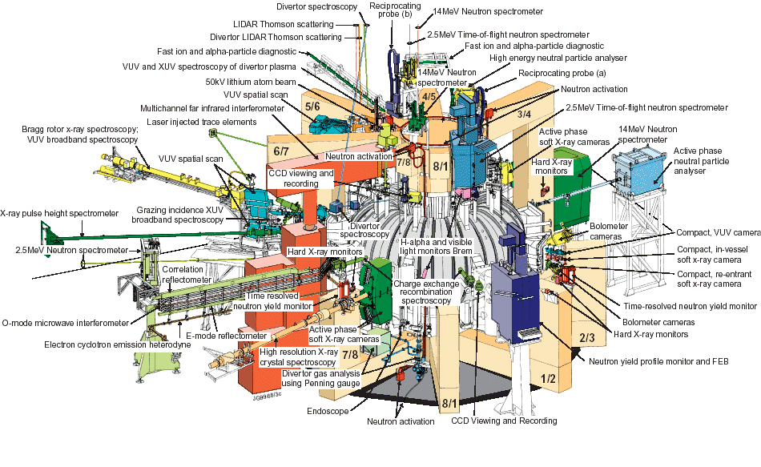

Slide 20
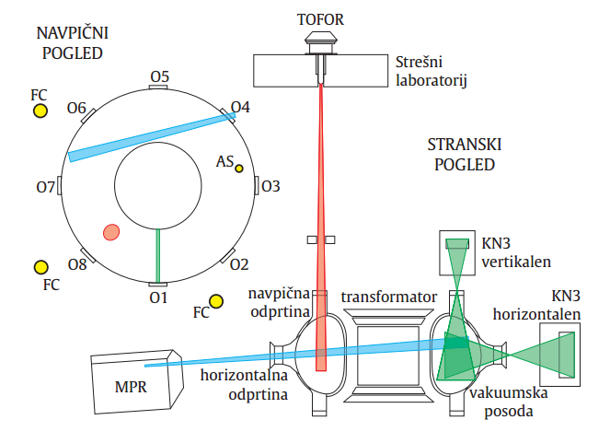

Slide 21
4.1 Fisijske celice
Meritev fuzijske moči v odvisnosti od časa
Nevtroni povzročijo na uranu jedrsko fisijo -> fisijski produkti ionizirajo plin v celici -> električno polje pospeši ione -> merimo pulze oz električni tok
Uporaba različnih izotopov za željeno občutljivost

Slide 22
Aktivacijski sistem
Absolutno določanje celotne produkcije nevtronov v pulzu in za kalibracijo fisijskih celic po spremembah v strukturnih komponentah reaktorja
Princip delovanja: aktivacija materiala
Žarke gama merimo z uporabo scintilacijskih oz. polprevodniških detektorjev -> intenziteta, energijski spekter
Sistem uporablja pnevmatsko pošto za dostavo vzorca v bližino plazme -> vzorec obsevajo nevtroni -> pnevmatska pošta premakne vzorec k detektorjem
Zaželjeno je, da je vzoreč čim manjši

Slide 23
TOFOR
spektrometer, ki deluje na podlagi meritev časa preleta- time of flight spectrometer
S2 detektorji zaznavajo nevtrone s pomočjo protonov, ki jih le-ti izbijejo iz snovi:
Nevtroni se v scintilatorju sipajo in tako lahko merimo čas, ki preteče od sipanja v scintilatorju do zaznave na detektorju-> energijski spekter nevtronov

Slide 24
Kalibracija
Zaradi sprememb v tokamakovem delovanju in njegovi strukturi je potrebno detektorje vedno znova umeriti - kalibrirati.
Kalibriramo s pomočjo šibkih nevtronskih izvorov, čigar energijske spektre poznamo ( )
Pri kalibraciji detektorjev so ključni preračuni transporta nevtronov z metodo Monte Carlo.
Pri tem sodeluje IJS

Slide 25
Kalibriranje fisijskih celic

Slide 26
ITER

Slide 27
DEMO

Slide 28
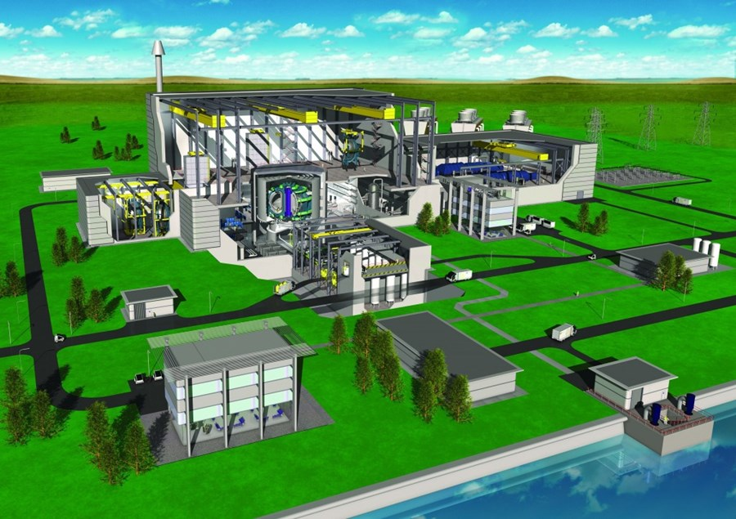
Zaključek

Slide 29
Hvala za pozornost! ☺

Slide 30
Vprašanja
???

Slide 31
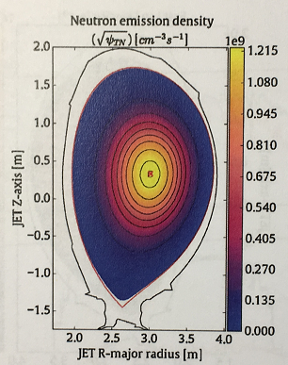
Zanimivosti
JET:
Q faktor: 0,65
Moč: 16 MW (pri vloženih 27 MW)
ITER:
Q faktor: 10
DEMO:
Q=20, P=2GW
Dejanska oblika plazme

